Slide 1
Il caso Gene Hackman
_______
Eredità contese

Slide 2
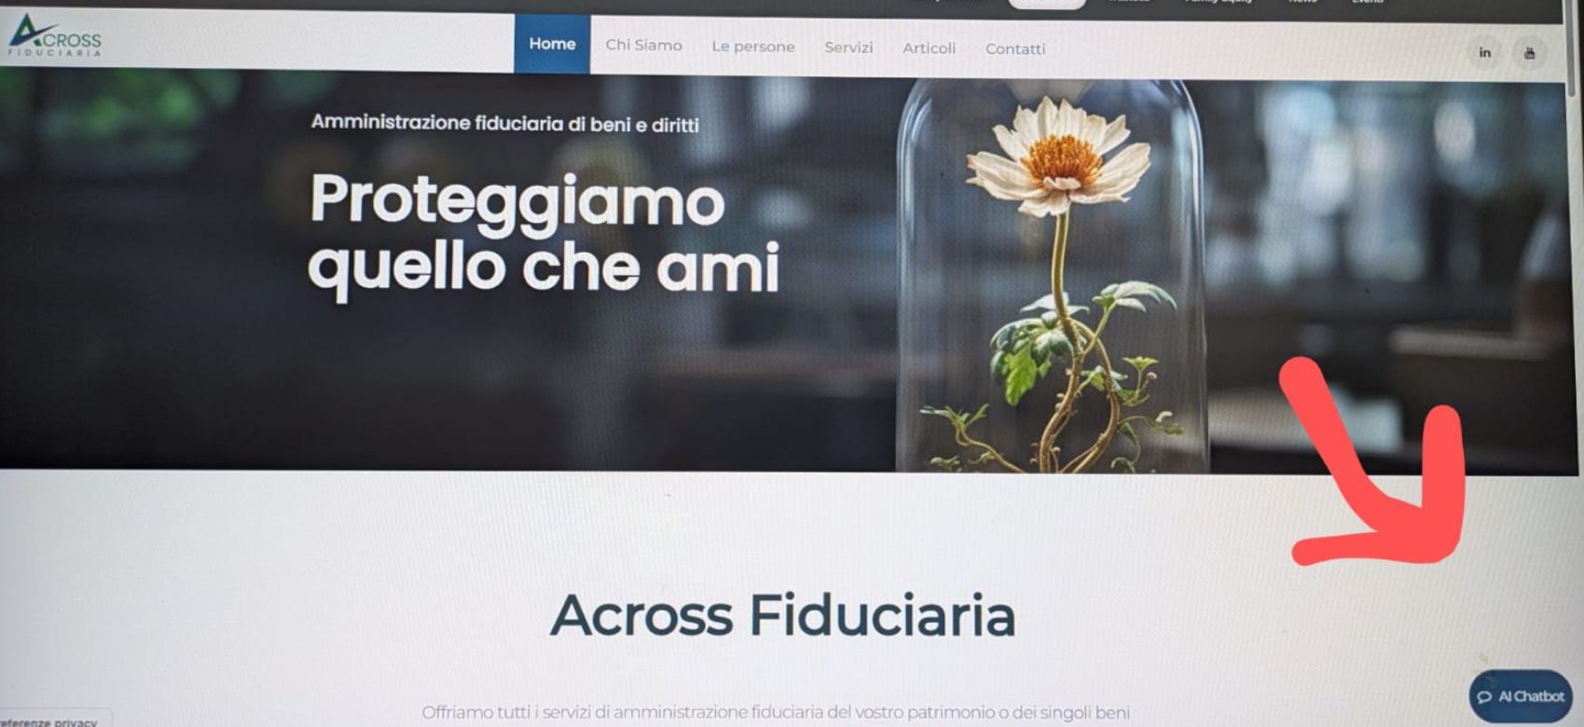
Intelligenza Artificiale e fiduciaria
ACROSS GROUP

Slide 3
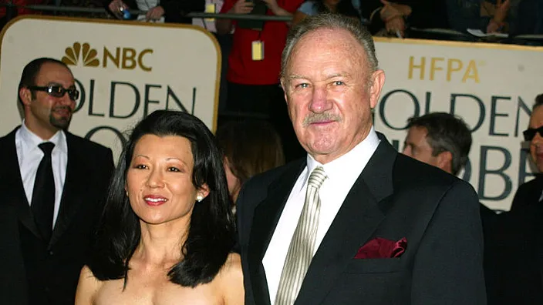
La morte di Gene Hackman e Betsy Arakawa
Gene Hackman e Betsy Arakawa trovati senza vita
Data del ritrovamento: 26 febbraio 2025
Luogo: Ranch a Santa Fe, New Mexico
Vivevano lì dal 1990
ACROSS GROUP

Slide 4
I dettagli della loro morte
Gene Hackman (95) Betsy Arakawa (63)
Data della morte: 17 febbraio (9 giorni prima del ritrovamento)
Causa: problema cardiaco aggravato dal morbo di Alzheimer
Dettaglio importante: il pacemaker ha smesso di funzionare il 17 febbraio, determinando la data di morte
Data della morte: presumibilmente 11 febbraio
Causa: sindrome polmonare da hantavirus (malattia trasmessa dai roditori)
Modalità di trasmissione: esposizione a escrementi di topo in ambienti poco ventilati
ACROSS GROUP

Slide 5
La scoperta dei corpi, autopsie e indagini
I corpi sono stati trovati dall’addetto alla manutenzione
Indagini:
Betsy Arakawa: deceduta presumibilmente 7 giorni prima di Hackman Indizi: dati del cellulare e delle e-mail mai aperte
Gene Hackman: ha vissuto per una settimana senza accorgersi della morte della moglie, a causa dell'Alzheimer
Gene Hackman: trovato in cucina, vestito e con occhiali da sole accanto
Betsy Arakawa: trovata nel bagno, segni di decomposizione e mummificazione
ACROSS GROUP

Slide 6
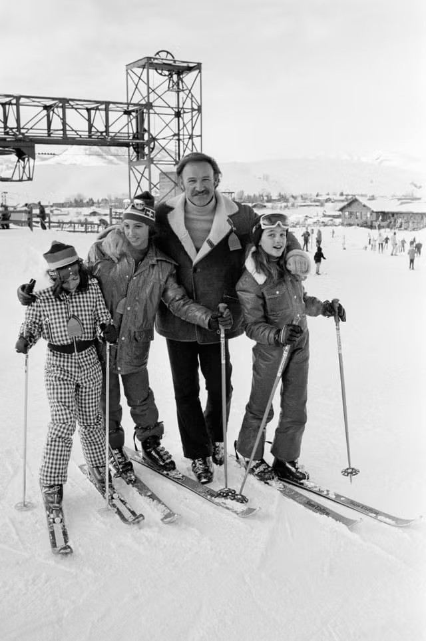
Vita familiare e relazione coi figli
Hackman e Betsy erano sposati dal 1991 (61 lui e 29 lei).
Hackman era divorziato ma aveva 3 figli, avuti da Fay Maltese:
Christopher (65 anni), Elizabeth (63 anni), Leslie (58 anni)
Nonostante la notorietà del padre,
si sono sempre tenuti lontani dai riflettori
Rapporti distaccati, i figli non sentivano Hackman da tempo
ACROSS GROUP

Slide 7
A chi spetterà l’eredità?
L’eredità e la legge sul «Simultaneous Death Act» : possibili eredi
I figli di Hackman (Christopher, Elizabeth, Leslie)
Gli eredi di Betsy Arakawa
Che cos’è la Simultaneous Death Act (New Mexico, Stato del decesso)?
Se i coniugi muoiono entro 120 ore l’uno dall’altro, l’eredità va ai parenti più prossimi di ciascuno
ACROSS GROUP

Slide 8
Conclusioni legali
Tempistica della morte:
Hackman deceduto il 17 febbraio, Betsy l’ 11 febbraio (a distanza quindi di 6 giorni ovvero 144 ore)
Impugnazioni legali:
La loro morte non rientra nei limiti del “Simultaneous Death Act”, quindi l’eredità andrà ai figli di Hackman
Possibili sfide legali da parte degli eredi di Betsy
ACROSS GROUP

Slide 9
Prossimo evento
ACROSS GROUP

